Slide 1
Apresentação
Valkyria Zumba do Nascimento
Gustavo Reis

Slide 2
Sobre nós: um breve resumo
Valkyria
Gustavo
Fanática por jogos(principalmente por jogos indie);
Música eclética(Mas principalmente rock!);
Desenho > Filme/Séries;
Gosto de fotografia, e instrumentos musicais.
Gosta de jogar fc;
Sou fanático por futebol, kings league;
Sou eclético;
Gosto de desenhar, ver anime.

Slide 3
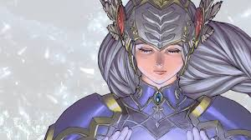
Valkyria

Slide 4
Gustavo

